Slide 1
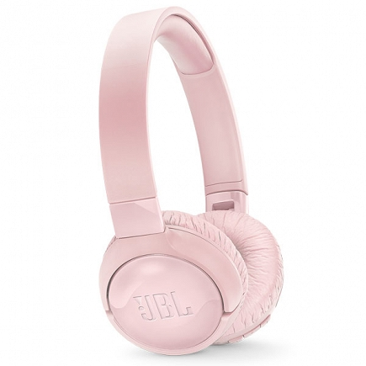
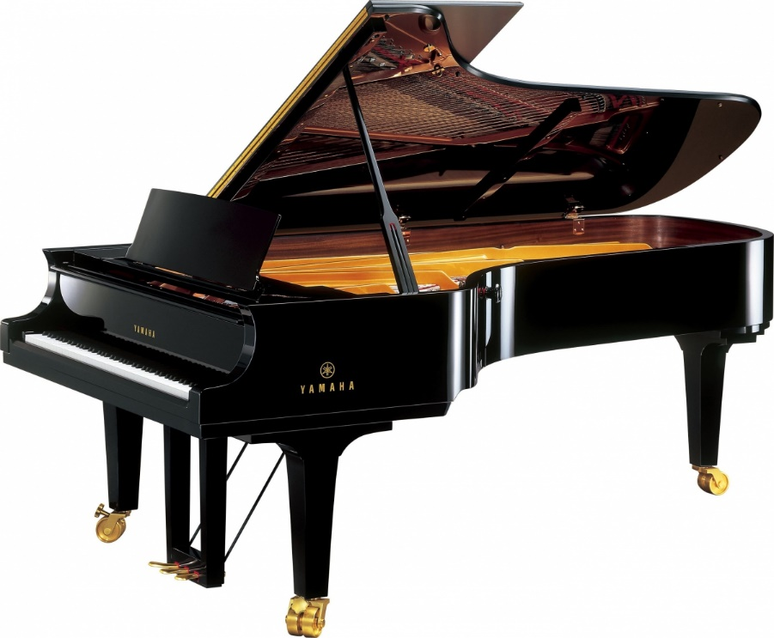
Ich heiße Oliwia. Ich mag Musik. Ich höre Musik gern.
Mein Hobby ist Klavier spielen.
Ich singe gern.

